Slide 1
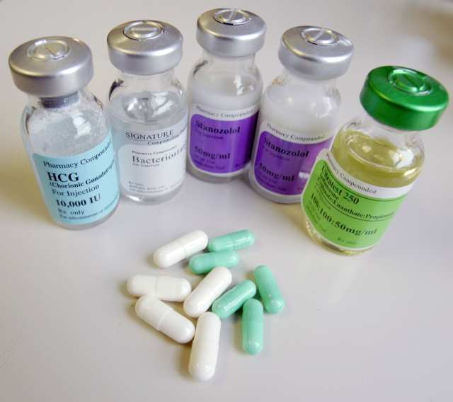
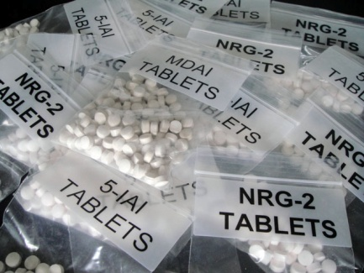
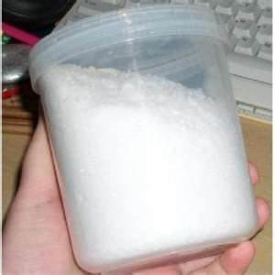
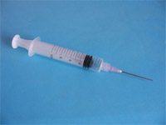
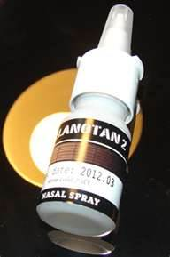
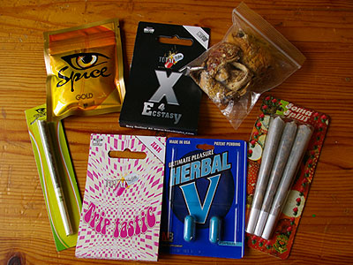
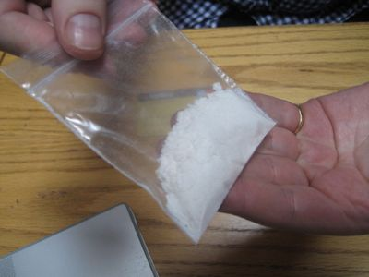
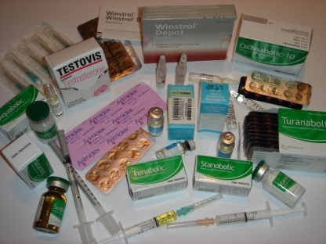
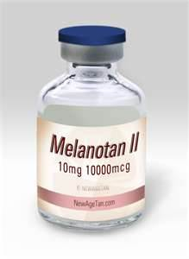
Sylweddau Seicoweithredol Newydd (SSN)
a chyffuriau gwella perfformiad

Slide 2
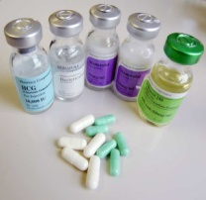
Mae'r SSN yn sylweddau neu gyffuriau seicoweithredol sy'n cael eu rheoli dan Ddeddf Sylweddau Seicoweithredol 2016.
Mae'n anghyfreithlon cynhyrchu, cyflenwi, cynnig i gyflenwi, meddu ar adeiladau gwarchodol neu eu hysbysebu. Gallech fynd i'r carchar am 7 mlynedd!
Notes:
Esboniad: Mae cyffuriau seicoweithredol yn sylweddau cemegol sy'n effeithio ar yr ymennydd sy'n gweithredu, gan achosi newidiadau mewn ymddygiad, hwyliau ac ymwybyddiaeth

Slide 3
Gweithgaredd 1
Gau
SSN
GWIR
neu
1) Maent yn fwy diogel am eu bod yn newydd
2) Maent yn fwy pur na chyffuriau anghyfreithlon
3) Ni allwch gael eich arestio os ydynt yn eich meddiant
4) Gall pobl ifanc gael gafael arnynt yn hawdd
Notes:
Bydd y weithgaredd gyntaf hon yn codi ymwybyddiaeth o’r 4 neges allweddol o amgylch yr SSN. Bydd y weithgaredd yn cynnig cyfle i archwilio 4 datganiad a phenderfynu a ydynt yn Wir neu Gau

Slide 4
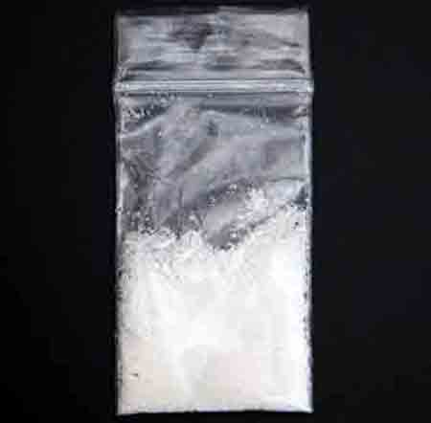
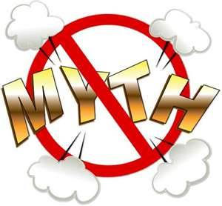
Myth neu ffaith rhif 1 - Maent yn
fwy diogel am eu bod yn newydd!
wedi eu cyflenwi o
ffynhonnell anniogel
dim cyfarwyddiadau ar
gyfer eu defnyddio na
sgil effeithiau
ni wyddom beth
yw’r cynnwys
Not for human consumption
Notes:
Efallai bod y sylweddau wedi dod o unrhyw le - gwerthwr neu'r rhyngrwyd. Nid yw'r gwir ffynhonnell yn hysbys. Nid yw'n cael ei ragnodi gan feddyg, wedi’i gyflenwi gan fferyllfa, dan drwydded llym, neu wedi'i dreialu'n briodol i sefydlu ei fod yn ddiogel i'w ddefnyddio.
Yn wahanol i feddyginiaeth go iawn; lle mae'r cynhwysydd nid yn unig yn dweud wrthym beth sydd yn y cyffur ond hefyd, cyfarwyddiadau i'w defnyddio a rhybuddion o sgîl-effeithiau posibl, nid yw pecyn y sylwedd hwn yn egluro dim i ni.
Mae gan feddyginiaethau go iawn gôd bar sy'n golygu y gellir olrhain y swp yn union yn y gweithgynhyrchwyr. Mae cynhyrchu meddygaeth ddiogel yn broses gostus ond yn hanfodol i ddefnyddwyr. Mae meddygon a fferyllwyr yn arbenigwyr wrth ragnodi meddyginiaethau ac yn goruchwylio eu defnydd e.e. Pe bai gennych adwaith alergaidd, gallech fynd yn ôl i'ch meddyg teulu am gyngor. Mae eich meddyg teulu yn tyngu llw Hippocratig i wneud popeth posibl i ddiogelu'ch bywyd.
A yw cyflenwr y sylwedd anhysbys hwn yn poeni am yr hyn sy'n digwydd i chi? Nid yw sylwedd yn y bag heb ei farcio, yn cynnig unrhyw gyfarwyddyd sut i'w gymryd neu faint. Nid oes gennym unrhyw syniad o'r hyn sy'n union yn y bag, dim ond rhyw fath o grisial gwyn. Nid oes cyngor na rhybuddion. Yn llythrennol, nid oes gennym unrhyw wybodaeth ddibynadwy am y sylwedd hwn. Mae cymhelliad cyflenwr y cyffur yn amlwg i wneud arian yn unig! Nid oes gofal na chyfrifoldeb tuag at ddefnyddiwr y cyffur. Hyd yn oed os oes enw'r fformiwla gemegol ar y pecyn neu enw stryd, nid oes sicrwydd mai'r cyffur yw'r hyn y mae'n ei ddweud, gan nad oes unrhyw reoleiddio i'n hamddiffyn.

Slide 5
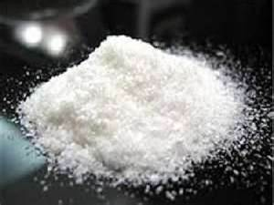
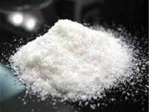
Myth neu ffaith rhif 2 - Maent yn
fwy pur na chyffuriau anghyfreithlon eraill
Gallant gael eu cymysgu gyda gwahanol sylweddau gan ddelwyr
Gyda chyflenwyr ar-lein nid oes safonau wedi eu
gorfodi ar y cynhyrchion
Notes:
Fel rheol caiff cyffuriau eraill anghyfreithlon eu torri gyda sylweddau eraill i'w hepgor ac felly gall y gwerthwr wneud mwy o arian. Mae hyn yn digwydd gyda SSN hefyd. Unwaith y bydd delwyr yn dal ar y ffaith bod elw i'w wneud yn yr SSN, byddant yn eu pentyrru ac yna gallant eu trin fel y byddent yn sylweddau anghyfreithlon y maent yn eu gwerthu. Gall torri sylweddau cyfreithiol ar yr un arwynebau gwaith ag anghyfreithlon arwain at groeshalogi. Hefyd hyd yn oed ymhlith cyflenwyr ar-lein nid oes safonau wedi'u gorfodi ar y cynhyrchion maent yn eu gwerthu. Felly, hyd yn oed o blith yr un swp gall y cryfder a'r cyfansoddiad cemegol fod yn wahanol. Nid oes unrhyw asiantaeth yn rheoli ansawdd na chynnwys yr SSN hyn, felly nes eu bod yn cael eu dadansoddi mewn labordy, nid oes modd gwybod beth yn union sydd ynddynt. Nid yw purdeb hefyd yn pennu diogelwch mewn cyffur. Mae purdeb yn golygu bod llai o lenwwyr eraill yn bresennol ac y gallai potensial cyffur fod yn llawer cryfach. Gall hyn fod yn hynod beryglus ac arwain orddôs damweiniol ​​pan fydd defnyddwyr yn cymryd nifer o swp newydd o gyffuriau sy'n gyfartal â‘r hyn y maent wedi'i gymryd o'r blaen, dim ond i ganfod bod gan y swp newydd hwn gyfran uwch o sylwedd peryglus a allai fod yn ddwbl neu drebl cryfder maent wedi ei wynebu o'r blaen. Hyd nes dadansoddir sylwedd nid oes unrhyw ffordd o wybod pa sylweddau y mae'n eu cynnwys ac ym mha fesur.

Slide 6
Neges allweddol am SSN
Nid oes modd dweud
yn union beth sydd mewn
unrhyw SSN
Notes:
Nid oes dim dweud yn union beth sydd mewn SSN! Mae hyn yn bwysig, gan y gall pobl ifanc feddwl yn anfwriadol mai dim ond am eu bod yn prynu rhywbeth o'r rhyngrwyd y bydd yn ddiogel neu'n union yr hyn y mae'n honni ei fod ar y wefan. Er enghraifft, os ydych wedi prynu NRG1, efallai y byddwch chi'n disgwyl mai NRG2 oedd yr un cyffur, fodd bynnag, nid yw hyn o reidrwydd yn wir. Weithiau, os bydd SSN yn dod yn anghyfreithlon yna mae'n bosibl y caiff enw ei ddefnyddio ar gyfer sylwedd newydd sydd â chyfansoddiad cemegol gwahanol. Gall hyn fod yn gamarweiniol iawn i unrhyw un sy'n meddwl am ddefnyddio sylwedd. Dyluniwyd rhai o'r sylweddau rhyngrwyd hyn i ddechrau ar gyfer y diwydiant fferyllol a chawsant eu bod yn rhy gryf neu'n beryglus i'w defnyddio mewn pobl ac felly ni roddwyd trwyddedau i'w defnyddio mewn meddygaeth.

Slide 7
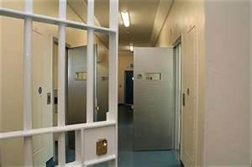
Myth neu ffaith rhif 3 - Ni allwch
gael eich arestio os ydynt yn eich meddiant!
Pe byddech yn cael eich dal ym
meddiant sylwedd na wyddir beth ydyw,
byddech yn dal yn cael eich arestio.
Byddai’r sylwedd yn cael ei anfon i’w
ddadansoddi. Gallech gael eich cyhuddo os
yw’n cynnwys unrhyw sylweddau anghyfreithlon.
Notes:
Os bydd person ifanc wedyn yn cael ei ddal gydag NPS yna beth fyddai'n digwydd? Gall y person ifanc ddisgwyl cael ei arestio ar y sail y byddai gan swyddog yr heddlu reswm dros gredu bod ganddo / ganddi sylwedd rheoledig yn eu meddiant. Byddai hyn yn golygu cael y profiad o gael ei gymryd i'r orsaf heddlu, cael ei archwilio ymhellach a bod eu rhieni yn cael eu hysbysu, a'u cartref yn cael ei chwilio. Efallai y bydd rhywun ifanc sydd yn credu fod ganddo sylwedd heb ei ddosbarthu, mewn gwirionedd gyda sylwedd sydd yn cynnwys sylweddau sydd wedi’i gwahardd! Hynny yw, cyffuriau dosbarth A, B neu C, a y byddai hynny'n eu gwneud yn anghyfreithlon i feddu arnynt. Pan gaiff y sylweddau hyn eu prynu gan ddeliwr neu'r rhyngrwyd, ni allwn fod yn siŵr beth maent yn ei gynnwys nes eu bod yn cael eu dadansoddi. Mewn gwirionedd mae gan rai SSN olion o gocên neu MDMA neu sylweddau anghyfreithlon eraill ynddynt. Mae cyffur arall o'r enw ACMD neu O-desmethyltramadol yn cael ei argymell ar hyn o bryd gan y Cyngor Cynghori ar Gamddefnyddio cyffuriau i'w hystyried am fod yn sylwedd rheoledig. Mae gan y cyffur hwn effaith opiaidd ac fe'i canfuwyd fel cynhwysyn wrth gynhyrchu canabinoidau synthetig. Mae deunydd llysieuol wedi'i chwistrellu â sylwedd i greu effaith seicoweithredol. MXE (cyffur tebyg ketamine) yw dod yn gyffur Dosbarth B Ar ôl cael ei wahardd am y rhan fwyaf o 2012 penderfynwyd y bydd MXE yn dod yn sylwedd rheoledig dan Ddeddf Camddefnyddio Cyffuriau a dod yn gyffur dosbarth B. Fel Ketamin, gall y cyffur hwn wneud i bobl deimlo'n dda iawn, yn ymlacio ac yn euphorig. Mae rhai defnyddwyr wedi dweud eu bod yn teimlo 'goleuedig' wrth gymryd MXE. Mae eraill wedi dweud eu bod yn ysgogi. Gall MXE gynhyrchu teimlad o 'symud i ffwrdd', fel pe bai'r meddwl a'r corff yn cael eu gwahanu (a elwir yn 'wladwriaeth anghymdeithasol'). Fe allech chi deimlo'n hollol ar wahân oddi wrth eich corff a'r amgylchedd, gan roi eich hun mewn perygl o gael eich niweidio neu gael eich niweidio gan eraill.

Slide 8
Neges allweddol am SSN
Yn aml mae’n anghyfreithlon bod ym meddiant SSN ac
nid yw byth yn gyfreithlon
eu cyflenwi
Notes:
Mae SSN yn aml yn anghyfreithlon i’w feddu a byth yn gyfreithlon i'w cyflenwi! Bydd yr SSN yn cael yr ‘run ymateb gan yr heddlu o ran arestio, chwilio, cynnwys rhieni ac o bosibl yn cael ei gyhuddo a'i gollfarnu. Nid yw'n werth y risg oherwydd bydd collfarn cyffuriau yn effeithio ar fywyd pobl ifanc yn y tymor hir, nid dim ond tymor byr.

Slide 9
Myth neu ffaith rhif 4 - Gall pobl
ifanc gael gafael arnynt yn hawdd!
Ff
a
i
th
Notes:
Gellir prynu SSN dros y Rhyngrwyd sy'n eu gwneud yn hygyrch i bobl ifanc, sy'n gwneud llawer o'u pryniannau trwy ddefnyddio'r rhyngrwyd. Bydd delwyr diegwyddor yn rhoi tasgau i bobl ifanc gyda'r bwriad o greu rhwydwaith ehangach o ddefnyddwyr. Gall ffrindiau nad ydynt yn ymwybodol o'r risgiau o gymryd sylweddau anhysbys hefyd annog eraill i gymryd yr hyn y gallent ei gredu yn sylwedd diogel a chyfreithiol. Mae angen i bobl ifanc gael eu grymuso gyda'r sgiliau i wrthsefyll pwysau cyfoedion diangen ac i ymarfer ffyrdd y gallant wneud hyn trwy weithgaredd ystafell ddosbarth.

Slide 10
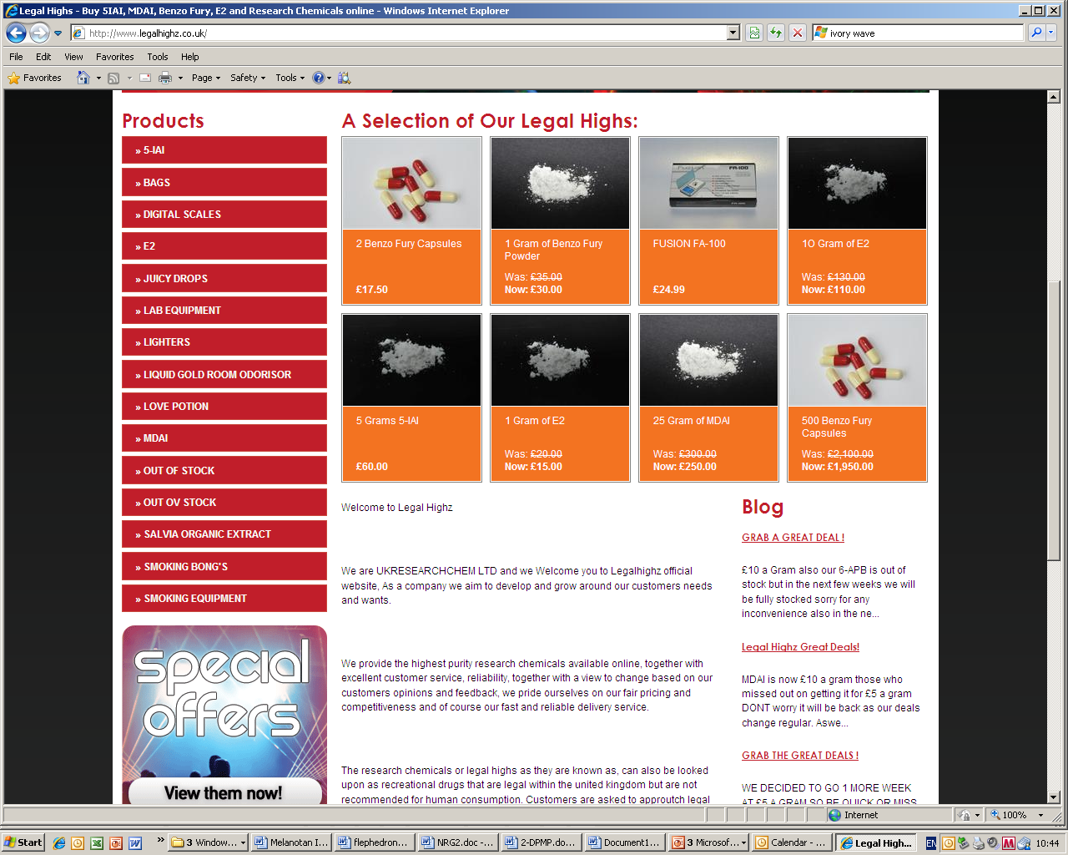
Neges allweddol am SSN
Er fod SSN ar gael yn hawdd, nid yw’n golygu eu bod yn ddiogel!
Notes:
Mae llawer ar gael yn rhwydd ar-lein. Nid ydym am godi proffil lle gellir prynu'r cyffuriau hyn ond ni allwn ddianc rhag realiti dominiad y Rhyngrwyd a'r anhysbysrwydd y mae'n ymddangos i’w gynnig i’r rhai sy'n prynu cynnyrch drwyddo. Mae yna nifer o fforymau cyffuriau lle mae pobl yn siarad yn hir am eu profiadau o ddefnyddio cyffuriau ac weithiau hyd yn oed ffilmiau post ar safleoedd megis YouTube sy'n arddangos effeithiau gwahanol sylweddau cyfreithiol a elwir yn hyn. Rhaid inni annog pobl ifanc yn gyson i gwestiynu'r hyn y maent yn ei ddarllen ar y Rhyngrwyd ac i wneud dewisiadau gwybodus sy'n deillio o gael darlun cywir o'r risgiau sy'n gysylltiedig â chymryd sylweddau sydd gennym mor fawr o wybodaeth amdanynt.

